Slide 1
Servicios definidos en la capa de transporte

Slide 2



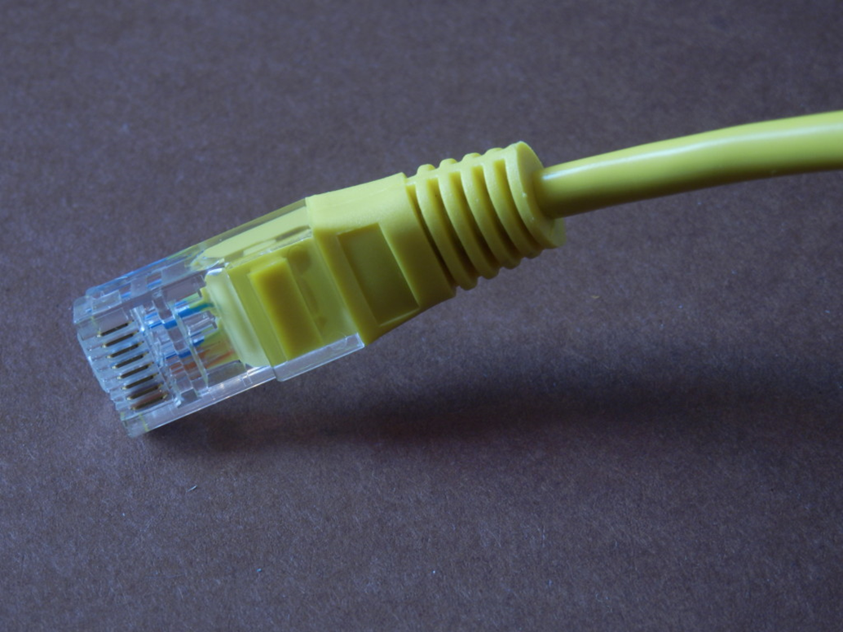
Arquitectura TCP/IP (RFC 1180)
Aplicación
HTTP, FTP, TFTP, etc.
Transporte
TCP
UDP
Internet
IP, ICMP, IGMP, ARP, etc.
Acceso a la red
LLC
MAC
Notes:
Se busca dar un repaso de la arquitectura TCP/IP; danto énfasis en la capa de transporte.
Acceso a la red
Incluye la capa de red
Modelo de referencia IEEE 802
Control de enlace lógico (LLC)
Control de acceso al medio (MAC)
Internet
IP e IGMP
Establece rutas entre la fuente y el destino
Dirige los nodos intermedios
Ensambla paquetes
Reconoce prioridades
Uso de ruteadores
Transporte
Le da confiabilidad a las capas inferiores
Asegura integridad de los mensajes
Control de flujo y control de errores
Multiplexa conexiones
Mapea direcciones a nombres
TCP y UDP
Aplicación
Interfaz del usuario
Residen las aplicaciones
Realiza propiamente la tarea que utiliza las comunicaciones remotas
2

Slide 3
TCP y UDP (RFC 1180)
FTP
HTTP
SMTP
TELNET
RCP
SNMP
NFS
TFTP
TCP
UDP
ICMP
OSPF
RSVP
IGMP
IP
Notes:
Hablar sobre la ubicación de TCP y UDP
3

Slide 4
UDP (Protocolo de Datagramas de Usuario)
UDP (RFC 768)es un protocolo que ofrece servicio de transporte de datagramas no orientado a conexión.
Proporciona un modo de pasar la parte del mensaje de UDP al protocolo de la capa de aplicación (multiplexación).

Slide 5
Características de UDP (1/2)
No orientados a conexión
Los mensajes de UDP se envían sin la negociación del establecimiento de conexión de TCP (handshake)
No fiable
Los mensajes de UDP se envían como datagramas sin secuencia y sin reconocimiento.
El protocolo de aplicación que utiliza los servicios de UDP debe recuperarse de la perdida de mensajes.
Los protocolos típicos de nivel de aplicación que utilizan los servicios de UDP, proporcionan sus propios servicios de fiabilidad o retransmiten periódicamente los mensajes de UDP o tras un periodo de tiempo preestablecido.

Slide 6
Características de UDP (2/2)
Proporciona identificación de los protocolos de nivel de aplicación
UDP proporciona un mecanismo para enviar mensajes a un protocolo o proceso del nivel de aplicación en un host de una red.
El encabezado UDP proporciona identificación tanto del proceso origen como del proceso destino (#puerto)

Slide 7
Qué no ofrece UDP (1/2)
Buffer
UDP no proporciona ningún tipo de buffer de los datos de entrada, ni de salida.
Es el protocolo de nivel de aplicación quien debe proveer todo el mecanismo de buffer.
Segmentación
UDP no proporciona ningún tipo de segmentación de grandes bloques de datos.
Por lo tanto la aplicación debe enviar los datos en bloques suficientemente pequeños para que los datagramas de IP para los mensajes de UDP, no sean mayores que la MTU de la tecnología de Nivel de Interfaz de Red por la que se envían.
El tamaño máximo de datagrama es de 65535 bytes

Slide 8
Que no ofrece UDP (2/2)
Control de flujo
UDP no proporciona control de flujo ni del extremo emisor, ni del extremo receptor.
Los emisores de mensajes UDP pueden reaccionar a la recepción de los mensajes de Control de flujo de origen de ICMP, pero no se requiere.

Slide 9
Usos de UDP (2/2)
No se requiere fiabilidad por un proceso periódico de anuncios
Si el protocolo de Nivel de aplicación publica periódicamente la información, no se requiere un envío fiable.
Si se pierde un mensaje, se vuelve a anunciar de nuevo tras el período de publicación.
Un ejemplo de protocolo de Nivel de aplicación que usa anuncios periódicos (30 segundos) es el Protocolo de Información de Enrutamiento (RIP – Routing Information Protocol).
Envío de uno a muchos
UDP se utiliza como protocolo de Nivel de transporte siempre que se debe enviar datos de Nivel de aplicación a múltiples destinos mediante direcciones de IP de diffusion (broadcast) o multidifusión (multicast).
TCP se puede usar sólo en envío de uno a uno.
Ejemplo: Un envío de señal de video o voz a través de la red de paquetes.

Slide 10
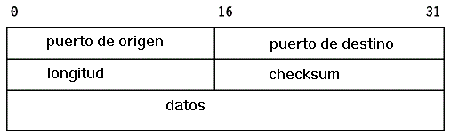
Encabezado UDP
Tamaño máximo de datagrama: 65535 bytes

Slide 11
TCP (Protocolo de Control de Transmisión)
El Protocolo de Control de Transmisión (TCP – Transmission Control Protocol, RFC 793), es el protocolo de la capa de Transporte que proporciona un servicio de entrega confiable de transferencia de datos de extremo a extremo.
Y ofrece un método para pasar datos encapsulados mediante TCP a un protocolo de la capa de aplicación

Slide 12
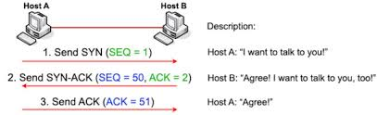
Características de TCP (1/5)
Orientado a conexión
Antes de poder transferir los datos, dos procesos (local y remoto) deben negociar una conexión TCP mediante un proceso de establecimiento de conexión (handshake).
Las conexiones TCP se cierran formalmente mediante el proceso de finalización de conexión TCP.
Full Duplex
Para cada terminal TCP, la conexión TCP está formada por dos canales lógicos: un canal para transmitir datos (salida) y uno para recibir datos (entrada).
Con la tecnología adecuada de la capa de Interfaz de Red, la terminal podría transmitir y recibir datos al mismo tiempo.
El encabezado TCP contiene el número de secuencia de los datos de salida y un reconocimiento de los datos de entrada.

Slide 13
Características de TCP (2/5)
Fiable
En el transmisor, los datos enviados en una conexión TCP están secuenciados y se espera un reconocimiento afirmativo por parte del receptor.
Si no se recibe ningún reconocimiento, el segmento se transmite de nuevo.
En el receptor, los segmentos duplicados se descartan y los segmentos que llegan fuera de secuencia se colocan en la secuencia correcta.
Siempre se utiliza una suma de comprobación TCP para comprobar la integridad de nivel de bit del segmento TCP.

Slide 14
Características de TCP (3/5)
Secuencia de bytes
TCP reconoce los datos enviados a través de los canales de entrada y salida como una secuencia continua de bytes.
El número de secuencia y el número de reconocimiento en cada encabezado TCP se define en límites de bytes.
TCP no reconoce límites de mensajes o registros en la secuencia de bytes.
El protocolo de la capa de Aplicación debe proporcionar el análisis correspondiente de la secuencia de bytes de entrada

Slide 15
Características de TCP (4/5)
Control de flujo del emisor y del receptor.
Para evitar el envío de demasiados datos a la vez y la saturación de la red IP.
TCP implementa control de flujo del emisor que, gradualmente, escala la cantidad de datos a la vez.
Para evitar que el emisor envíe datos que el receptor no puede almacenar en buffer.
TCP implementa control de flujo del receptor que indica la cantidad de espacio libre en el buffer del receptor.

Slide 16
Características de TCP (5/5)
Entrega de uno a uno
Las conexiones de TCP son un circuito lógico punto a punto entre dos protocolos de la capa de Aplicación.
TCP no proporciona un servicio de uno a varios.
Normalmente, TCP se utiliza cuando el protocolo de la capa de aplicación requiere un servicio de transferencia de datos confiable y el protocolo de aplicación no proporciona este tipo de servicio.

Slide 17
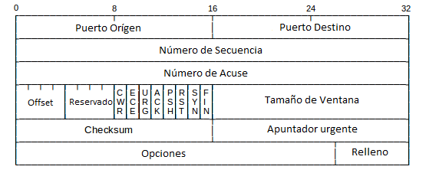
Encabezado TCP
Tamaño promedio de segmento: 576 bytes (PPP) ó MTU

Slide 18
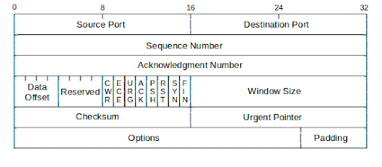
Formato de encabezado TCP
Puerto origen = id de aplicación que generó los datos
Puerto destino = id de aplicación que recibirá los datos
# Secuencia = # de byte enviado al inicio del segmento
# Acuse = # de byte que se espera recibir en el siguiente segmento por recibir
Tamaño de Ventana = Espacio en el buffer de datos de TCP

Slide 19
Formato de encabezado TCP
Checksum = Suma de comprobación de todo el PDU de Transporte (encabezado + datos)

Slide 20
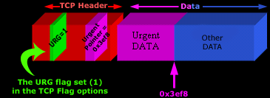
Formato de encabezado TCP
Apuntador urgente = Especifica donde terminan los datos urgentes contenidos en la carga útil del segmento que deben ser entregados antes que los datos normales al proceso destino (comando durante transferencia en FTP)
*solo en el destinatario

Slide 21
Formato de encabezado TCP
Banderas:
SYN = usada para indicar la solicitud de un establecimiento de conexión
FIN = usada para solicitar la finalización de conexión
RST = usada para rechazar el intento de conexión
ACK = usada para indicar al receptor que debe considerar el campo # de acuse

Slide 22
Formato de encabezado TCP
Banderas:
PSH = la app emisora informa a TCP que los datos deben enviarse inmediatamente (OOB no espera a que se complete MSS). También informa al receptor que los datos deben ser entregados a la app destino en cuanto lleguen
*Emisor y receptor

Slide 23
Formato de encabezado TCP
Banderas:
Urg = indica al receptor que dentro del segmento hay datos que necesitan ser procesados antes que la información regular
ECE y CWR = usadas en el establecimiento de conexión para informar si la conexión cuenta con notificación de congestionamiento (notificaciones generadas por el enrutador por banderas encabezado IP (ECN=11)). Quien la recibe enciende bandera ECE en TCP y la envía al host emisor, este reduce la ventana de envío y enciende CWR

Slide 24
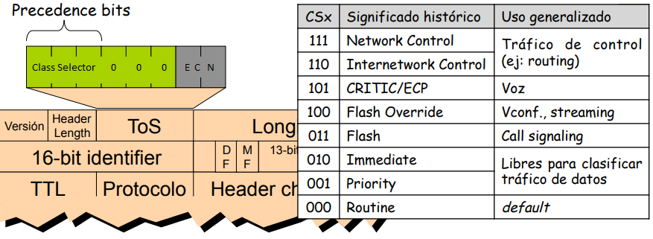
Servicios Diferenciados
00 = Sin capacidad ECN
01 = Capacidad de transporte ECN (0)
10 = Capacidad de transporte ECN (1)
11 = Congestión encontrada
ECN =

Slide 25
Formato de encabezado TCP
Banderas:
C -------→ S SYN=1, ECE=1, CWR=1
S --------→ C SYN=1, ACK=1, ECE=1, CWR=0
Combinación de banderas que representa capacidad ECN

Slide 26
Formato de encabezado TCP
Opciones:
MSS= MTU
Escala de ventana = se extiende la ventana 14 bits más para un total de 30 bits (enlaces wan con gran ancho de banda y alta latencia)
Acuses selectivos = control de flujo (SREJ, solicitud de segmentos fuera de orden)
Marcas de tiempo = para calcular el temporizador de reenvío de segmentos basado en RTT

Slide 27
Modelo cliente/servidor

Slide 28
Modelo cliente-servidor
Los términos de cliente y servidor se refieren a los roles que realizan
El cliente inicia la comunicación
El servidor espera pasivamente y responde a la llamada del cliente.
Juntos conforman la aplicación

Slide 29
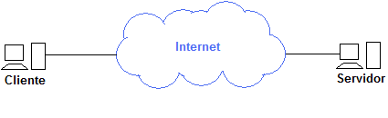
Modelo cliente/servidor

Slide 30
Funcionamiento del cliente
Crea un socket
Establece la conexión con el servidor
Se comunica enviando y recibiendo mensajes
Cierra la conexión

Slide 31
Funcionamiento del servidor
Crea un socket y lo asocia a un puerto local determinado
Espera hasta que alguien se conecte
Repite de forma ininterrumpida:
Acepta cada nueva conexión al socket
Se comunica enviando y recibiendo mensajes con el cliente
Cierra la conexión con cada cliente

Slide 32
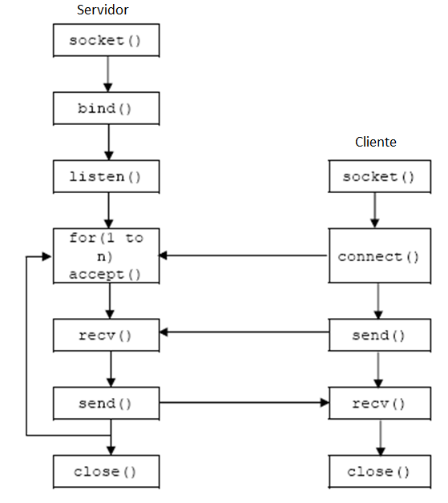
Diagrama de flujo

Slide 33
Conexiones en el dominio de internet

Slide 34
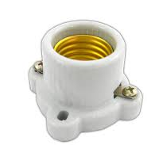
¿Qué es un socket?

Slide 35
Sockets
Un socket es una abstracción
Representa un extremo en una comunicación bidireccional entre dos aplicaciones que se comunican a través de la red.

Slide 36
Sockets
Diferentes tipos de sockets corresponden a diferentes tipos de protocolos.
Solo trabajaremos con sockets de TCP/IP
Sockets de flujo representan el extremo de una conexión TCP
Sockets de datagrama son un servicio de mejor esfuerzo para el envío individual de datos.
Un socket TCP/IP se identifica con un número de puerto y una dirección IP

Slide 37
Sockets bloqueantes y no bloqueantes
No se trata de sockets diferentes realmente, son solo opciones para las formas en las que trabajan
Los sockets bloqueantes son aquellos que se quedan esperando hasta que existe información para establecer una conexión, leer o escribir un mensaje
Los sockets no bloqueantes interrogan si hay datos para procesar y en caso de que no se así, continúan con el código
El socket no bloqueante se definen modificando sus opciones

Slide 38
API de sockets
Interfaz de programación de aplicaciones
Conjunto de subrutinas, funciones y procedimientos (o métodos) que ofrece cierta biblioteca para ser utilizado por otro software.

Slide 39
Sockets API
Aplicación Servidor
Aplicación Cliente
API de Socket
API de Socket
Transporte
Transporte
Internet
Internet
Enlace de Red
Enlace de Red

Slide 40
Sockets orientados a conexión bloqueantes

Slide 41
Socket de flujo bloqueantes
Es el tipo de socket que utiliza el protocolo TCP y por tanto tiene todas las características relacionadas

Slide 42
API java
https://docs.oracle.com/javase/8/docs/api

Slide 43
Clase Socket
Implementa un socket de flujo del lado del cliente
Se le llama simplemente socket
Se encuentra en el paquete java.net

Slide 44
Constructores principales de Socket
Socket(); crea un socket de flujo desconectado
Socket(InetAddress address, int port); Crea un socket de flujo y lo conecta a un número de puerto en una IP definida
Socket(InetAddress address, int port, InetAddress localAddress, int localPort); Crea un socket de flujo, ligado a una dirección y puerto local y lo conecta a un número de puerto en una IP definida remota

Slide 45
Métodos principales de Socket
void bind(SocketAddress bindport)
void close()
void connect(SocketAddress dst)
void connect(SocketAddress dst, int t)
SochetChannel getChannel()
InetAddress getInetAddress()
InputStream getInputStream()
OutputStream getOutputStream()

Slide 46
Métodos principales de Socket
boolean getKeepAlive()
InetAddress getLocalAddress()
int getLocalPort()
boolean getOOBInLine()
int getPort()
int getReceiveBufferSize()
boolen getReuseAddress()
int getSendBufferSize()

Slide 47
Métodos principales de Socket
int getSoLinger()
int getSoTimeout()
boolean getTcpNoDelay()
boolean isClosed()
boolean isConnected()
boolean isInputShutdown()
boolean isOutputShutdown()
void setKeepAlive(boolean b)

Slide 48
Métodos principales de Socket
void setOOBInline(boolean b)
void setReuseAddress(boolean b)
void setSoLinger(boolean b, int t)
void setSoTimeout(int t)
void setTcpNoDelay(boolean b)
void shutdownInput()
void shutdownOutput()

Slide 49
Clase ServerSocket
Implementa un socket de servidor de flujo
Una instancia de esta clase espera por solicitudes de conexión en la red
Se encuentra en el paquete java.net

Slide 50
Constructores principales de ServerSocket()
ServerSocket(); crea un socket de servidor.
ServerSocket(int pto); crea un socket de servidor asociado a un puerto.
ServerSocket(int pto, int backlog); crea un socket de servidor ligado a un puerto con una cola de conexiones específica.
ServerSocket(int pto, int backlog, InetAddress dir_local); crea un socket de servidor ligado a un puerto con una cola de conexiones específica y una dirección IP local.

Slide 51
Métodos principales de ServerSocket
Socket accept()
void bind(SocketAddress local)
void close()
InetAddress getInetAddress()
int getReceiveBufferSize()
boolean getReuseAddress()
int getSoTimeout()
void setReuseAddress(boolean b)

Slide 52
Métodos principales de ServerSocket
void setSoTimeout(int t)

Slide 53
ServerSocket() y Bind()
ServerSocket s = new ServerSocket();
InetSocketAddress dir = new InetSocketAddres(1234);
s.bind(dir);
ó
ServerSocket s = new ServerSocket(1234);

Slide 54
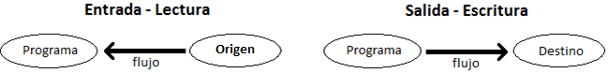
Flujos en java
Paquete java.io
Flujos orientados a byte / orientados a carácter

Slide 55
Flujos orientados a byte
Byte (8bits)
Más primitivos y portables
Los demás flujos lo usan
Flujo de bajo nivel
InputStream y OutputStream

Slide 56
Flujos orientados a carácter
char (16 bits)
Codificación unicode
Ideal para texto plano
Reader y Writer

Slide 57
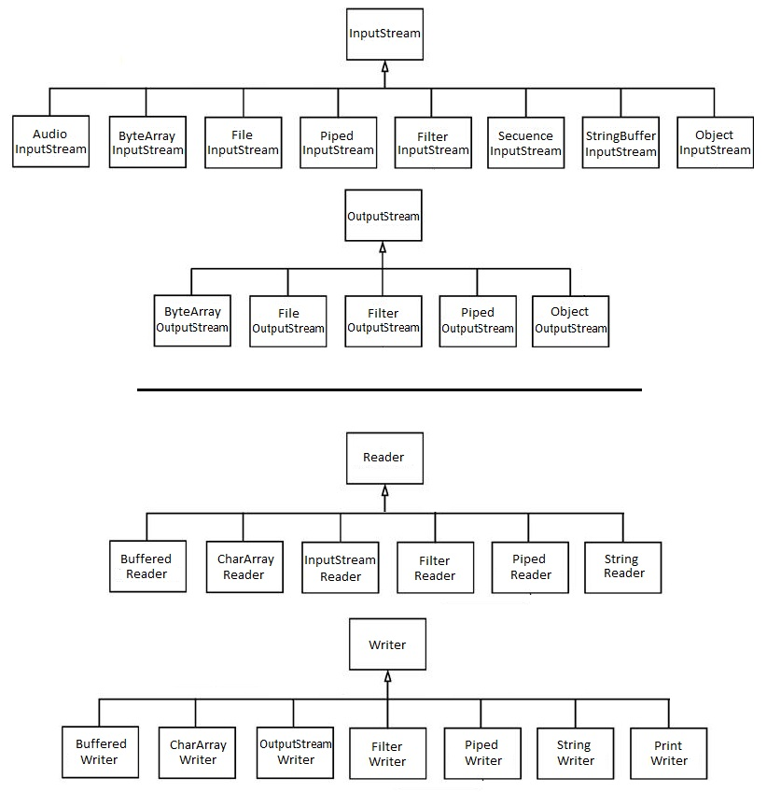
Diagrama de clases principales

Slide 58
Lectura y escritura
Abrir
Leer o escribir
Cerrar

Slide 59
Lectura, InputStream
int read(); Lee el próximo byte del flujo representado en un entero. Devuelve -1 si no quedan más datos que leer.
int read(byte[] b); Lee un arreglo de bytes del flujo.
int read(byte[] b, int off, int tam); Lee un arreglo de bytes del flujo, desde y hasta la posición indicada

Slide 60
Lectura, Reader
int read() – Lee el próximo carácter del flujo representado en un entero. Devuelve -1 si no quedan ms datos que leer.
int read(char[] cbuf) – Lee un arreglo de caracteres del flujo.
int read(char[] cbuf, int off, int len) – Lee un arreglo de caracteres del flujo, desde y hasta la posición indicada.

Slide 61
Escritura, OutputStream
void write(int b); Escribe un solo byte en el flujo.
void write(byte[] b); Escribe un arreglo de bytes en el flujo.
void write(byte[] b, int off, int len); Escribe una porción de un arreglo de bytes en el flujo.

Slide 62
Escritura, Writer
void write(int c); Escribe un solo carácter en el flujo.
void write(char[] cbuf); Escribe un arreglo de caracteres en el flujo.
void write(char[] cbuf, int off, int len); Escribe una porción de un arreglo de caracteres en el flujo

Slide 63
Entrada y salida estándar
Clase System dentro de java.lang
InputStream in (InputStream); Flujo de entrada estándar. Típicamente corresponde al teclado.
PrintStream out (OutputStream); Flujo de salida estándar. Típicamente corresponde a la pantalla.
PrintStream err (OutputStream); Flujo de salida estándar de errores. Típicamente corresponde a la pantalla.
Pueden ser redirigidos

Slide 64
Ejemplo
Realizar una aplicación con una arquitectura cliente/servidor en java con sockets bloqueantes
El cliente se conecta con el servidor y recibe un mensaje

Slide 65
Programa de eco
Cliente
Servidor

Slide 66
Ejemplo 2: envío de archivos
Crear una aplicación para el envío de un archivo desde el cliente al servidor
Se usará un socket orientado a conexión bloqueante
Los archivos podrán ser de texto o binarios

Slide 67
Tarea
Modificar el archivo anterior para que permita el envío de múltiples archivos

Slide 68
Sockets de Datagrama
java.net.DatagramPacket
java.net.DatagramSocket

Slide 69
java.net.DatagramPacket
Constructores:
DatagramPacket(byte[ ] buf, int length)
DatagramPacket(byte[ ] buf, int length, InetAddress address, int port)
DatagramPacket(byte[ ] buf, int length, SocketAddress address)

Slide 70
java.net.DatagramPacket
Métodos:
InetAddress getAddress()
byte[ ] getData()
int getLength()
int getPort()
SocketAddress getSocketAddress()
void setAddress(InetAddress iaddr)
void setData(byte[ ] buf)
void setLength(int length)
void setPort(int iport)
void setSocketAddress(SocketAddress address)

Slide 71
java.net.DatagramSocket
Constructores:
DatagramSocket()
DatagramSocket(int port)
DatagramSocket(int port, InetAddress laddr)
DatagramSocket(SocketAddress bindaddr)

Slide 72
java.net.DatagramSocket
Métodos:
void bind(SocketAddress addr)
void close()
void connect(InetAddress address, int port)
void disconnect()
boolean getBroadcast()
DatagramChannel getChannel()
InetAddress getInetAddress()
InetAddress getLocalAddress()
int getLocalPort()
int getPort()
int getReceiveBufferSize()

Slide 73
java.net.DatagramSocket
Métodos:
boolean getReuseAddress()
int getSendBufferSize()
int getSoTimeout()
int getTrafficClass()
boolean isBound()
boolean isClosed()
boolean isConnected()
void receive(DatagramPacket p)
void send(DatagramPacket p)
void setBroadcast(boolean on)
void setReceiveBufferSize(int size)
IPTOS_LOWCOST (0x02)
IPTOS_RELIABILITY (0x04)
IPTOS_THROUGHPUT (0x08)
IPTOS_LOWDELAY (0x10)

Slide 74
java.net.DatagramSocket
Métodos:
void setReuseAddress(boolean on)
void setSendBufferSize(int size)
void setSoTimeout(int timeout)
void setTrafficClass(int tc)
IPTOS_LOWCOST (0x02)
IPTOS_RELIABILITY (0x04)
IPTOS_THROUGHPUT (0x08)
IPTOS_LOWDELAY (0x10)

Slide 75
Ejemplo
Eco Datagrama
Tarea: Envío de archivos en datagrama

Slide 76
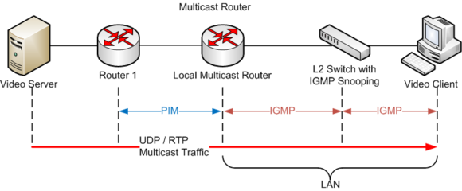
IGMP (Protocolo de Gestión de Grupos de Internet, Internet Group Management Protocol)
Protocolo IGMP es utilizado para gestionar la pertenencia a grupos de multidifusión en redes LAN
Tiene su especificación en RFC 1112(IGMPv1), 2236(IGMPv2), 3376(IGMPv3)
Este protocolo forma parte de la pila TCP/IP y opera en la capa de red encapsulado dentro de un paquete IP (protocolo=2)
B

Slide 77
Versiones de IGMP
IGMPv1 (RFC 1112): Los Host pueden unirse a grupos de Multicast. No hay mensajes de abandono del grupo. Los enrutadores procesan las bajas del grupo usando el mecanismo Time-out (260 seg.)para descubrir los host que ya no están interesados en ser miembros.
IGMPv2 (RFC2236): Añade la capacidad de abandonar un grupo al protocolo, permitiendo a los miembros del grupo abandonar activamente un grupo Multicast.
IGMPv3 (RFC 3376): introduce la seguridad gracias a las fuentes de multidifusión seleccionables. Una revisión mayor del protocolo, que permite a los host especificar el origen deseado de tráfico Multicast. El tráfico que viene de otros host es bloqueado. Esto permite a los host bloquear paquetes que vienen desde fuentes que envían tráfico indeseado.
B

Slide 78
Funcionamiento IGMP
Cuando una aplicación de la capa de aplicación decide transmitir vía multicast (UDP, direcciones clase D):
La dirección IP multicast se mapea en una dirección MAC multicast y la interfaz de red comienza a escuchar dicha dirección además de su propia dirección MAC
Ej. ( 224.1.1.1) →(01:00:5e:01:01:01)
*Distintas direcciones IP multicast pueden producir la misma dirección MAC multicast
Ej. (230.129.10.10) →(01:00:5e:01:0A:0A)
(225.1.10.10) →(01:00:5e:01:0A:0A)

Slide 79



Funcionamiento IGMP
El host transmite un mensaje de reporte a los enrutadores IGMP cercanos avisando que escuchará la dirección de grupo
S
reporte
10.0.0.1
01:00:5e:00:00:01
01:00:5e:00:00:01
Fa0/0
Fa0/1
Fa0/0
C
Fa0/2
Fa0/1
10.0.0.2
reporte
01:00:5e:00:00:01
01:00:5e:00:00:01
C
10.0.0.3
10.0.0.3
10.0.0.3
20.0.0.1
20.0.0.2
30.0.0.1
30.0.0.2

Slide 80
Funcionamiento IGMP
El enrutador recibe el reporte y actualiza su tabla IGMP agregando ya sea una nueva entrada con la dirección de grupo y la interfaz por donde se recibió el reporte, o solo añadiendo la nueva interfaz por donde hay que transmitir copias de dicho grupo
S
Interfaz | Grupo
Fa0/0, Fa0/1 | 225.0.0.1
reporte
10.0.0.1
01:00:5e:00:00:01
Fa0/0
Fa0/1
Fa0/0
C
reporte
reporte
Fa0/2
C
Fa0/1
10.0.0.2
reporte
01:00:5e:00:00:01
30.0.0.1
01:00:5e:00:00:01
C
10.0.0.3
20.0.0.1
20.0.0.2
40.0.0.1
40.0.0.2
01:00:5e:00:00:01

Slide 81
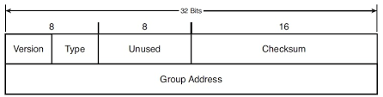
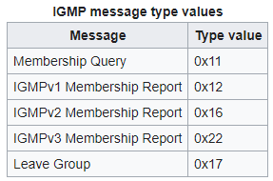
Formato de mensaje IGMP
IGMPv1
1 enviado por el enrutador
2 enviado por el host
Tipo=

Slide 82
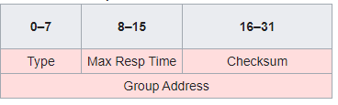
Formato de mensaje IGMP
IGMPv2
Tiempo
Solo para el tipo (0x11)₁₆ en milisegundos

Slide 83
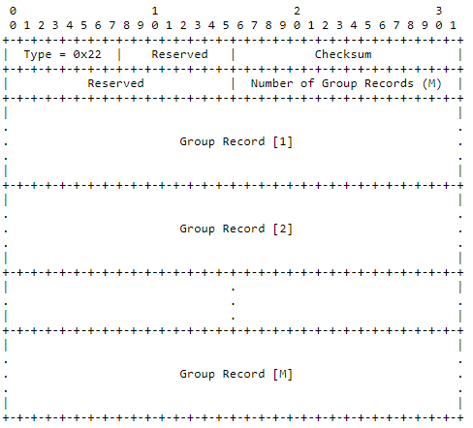
Formato de mensaje IGMP
IGMPv3
S = suprimir las actualizaciones del temporizador
QRV= robustez del interrogador (3 bits) usado para prevenir pérdida de paquetes (valor default=2)
CCIQ= código de intervalo de consulta (seg)
Fuentes= orígenes de donde puede venir el mensaje (fuentes de difusión seleccionables)

Slide 84
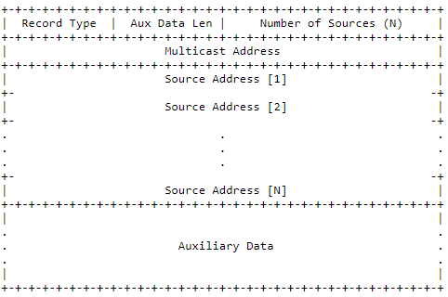
Formato de mensaje IGMP
IGMPv3
Como respuesta a una consulta recibida en una interfaz
1:estado actual interfaz=MODE_IS_INCLUDE para la dir multicast especificada y los campos de dirección origen
2:estado actual interfaz=MODE_IS_EXCLUDE para la dir multicast especificada y los campos de dirección origen
Cuando hay una invocación de cambio de modo en la interfaz de red
3:Change_TO_INCLUDE_MODE la interfaz cambia a modo INCLUDE para la dir multicast y las direcciones origen
4: Change_TO_EXCLUDE_MODE la interfaz cambia a modo EXCLUDE para la dir multicast y las direcciones origen
Tipo Registro=

Slide 85
Clase java.net.MulticastSocket
Constructores:
MulticastSocket()
MulticastSocket(int port)
MulticastSocket(SocketAddress bindaddr)

Slide 86
Clase java.net.MulticastSocket
Métodos:
InetAddress getInterface()
boolean getLoopbackMode()
NetworkInterface getNetworkInterface()
int getTimeToLive()
void joinGroup(InetAddress mcastaddr)
void leaveGroup(InetAddress mcastaddr)
void setInterface(InetAddress inf)
void setLoopbackMode(boolean disable)
void setNetworkInterface(NetworkInterface netIf)
void setTimeToLive(int ttl)

Slide 87
Sockets en C
Sockets bloqueantes

Slide 88
Bibliotecas más utilizadas
<sys/types.h>: tipos de datos utilizados(pthread_attr_t, size_t, socklen_t, etc.)
<sys/socket.h>: macros: SOCK_STREAM, SOCK_DGRAM,SOL_SOCKET,etc. Prototipos: socket(), bind(), send(), recv(), accept(), etc.
<stdlib.h>: prototipos: atoi(), malloc(), exit()
<stdio.h>: prototipos: fopen(), fdopen(), fflush(),scanf(),printf(),etc.
<netdb.h>: prototipos: freeaddrinfo(), getaddrinfo(), getnameinfo(), etc.

Slide 89
Estructura sockaddr_in //<netinet/in.h>
struct sockaddr_in {
short sin_family; // AF_INET (IPv4), AF_UNIX, AF_LOCAL, etc.
unsigned short sin_port; // ej. htons(2000)
struct in_addr sin_addr; // ver estructura in_addr
char sin_zero[8]; // poner en cero’s
};
struct in_addr {
unsigned long s_addr; // load with inet_aton()
};

Slide 90
Estructura addrinfo //<netdb.h>
struct addrinfo {
int ai_flags; // AI_PASSIVE, AI_CANONNNAME, AI_NUMERIC_HOST,etc.
int ai_family; // AF_INET,AF_INET6,AF_UNSPEC,AF_BTH, AF_IRDA,etc.
int ai_socktype; // SOCK_STREAM, SOCK_DGRAM, SOCK_RAW, SOCK_RDM
int ai_protocol; // 0, IPPROTO_TCP,IPPROTO_UDP
socklen_t ai_addrlen; // sizeof(ai_addr)
struct sockaddr *ai_addr; //struct sockaddr_in/sockarrd_in6
char *ai_canonname; // nombre canónico
struct addrinfo *ai_next; // sig. Nodo de lista ligada
};
Nota: ai_flags=PASSIVE && nodo=NULL (en func. getaddrinfo( ) ) para hacer bind( )

Slide 91
Función getaddrinfo()
//<sys/types.h>, <sys/socket.h>,
//<netdb.h>
int getaddrinfo(const char *nodo, //ej. “www.pc1.net” ó “127.0.0.1”
const char *servicio, //ej. “FTP”, ó “21”
const struct addrinfo *i, // apunta a estructura con info importante
struct addrinfo **res); //apuntador a lista ligada con el resultado de la consulta
Valor devuelto
0 = éxito
EAI_ADDRFAMILY= El host no tiene una dirección IP en la familia de direcciones
EAI_AGAIN= El nombre de host devolvió una falla temporal (reintentar)
EAI_BADFLAGS=i.ai_flags contiene una bandera inválida/está habilitada la bandera AI_CANNONNAME y el nombre es NULL
EAI_FAIL= Falla permanente
EAI_FAMILY= familia de direcciones no soportada
EAI_NONAME=Nodo o servicio desconocidos, o ambos son NULL, o están puestas las banderas AI_NUMERICSERV o AI_NUMERICHOST y uno/ambos de ellos no es numérico

Slide 92
Ejemplo 1 //para un servidor
int r;
struct addrinfo i, *lista;
memset(&i,0,sizeof(i));
i.ai_family = AF_INET6; // IPv4 ó IPv6
i.ai_socktype = SOCK_STREAM;
i.ai_flags = AI_PASSIVE; //solo para el servidor o cuando se use bind
if((r=getaddrinfo(NULL,”5678”, &i,&lista))!=0){
fprintf(stderr,”error:%s\n”,gai_strerror(r));
exit(1);
}
// se crea el socket y cuando ya no se necesite la lista se elimina
freeaddrinfo(lista);

Slide 93
Ejemplo2 //para un cliente
int r;
struct addrinfo i, *lista;
memset(&i,0,sizeof(i));
i.ai_family = AF_UNSPEC; // IPv4 ó IPv6
i.ai_socktype = SOCK_STREAM;
if((r=getaddrinfo(“200.1.2.3”,”5678”, &i,&lista))!=0){
fprintf(stderr,”error:%s\n”,gai_strerror(r));
exit(1);
}
// se crea el socket y cuando ya no se necesite la lista se elimina
freeaddrinfo(lista);

Slide 94
Función socket() //<sys/socket.h>
int socket(int dominio, int tipo, int protocolo)
int sd;
struct addrinfo i, *r, *p;
memset(&i, 0, sizeof (i)); //indicio
i.ai_family = AF_INET6; /* Permite IPv4 or IPv6 */
i.ai_socktype = SOCK_STREAM;
i.ai_flags = AI_PASSIVE; // utilizado para hacer el bind
i.ai_protocol = 0; /* Any protocol */
i.ai_canonname = NULL;
i.ai_addr = NULL;
i.ai_next = NULL;
if ((rv = getaddrinfo(NULL, pto, &i, &r)) != 0) {
fprintf(stderr, "getaddrinfo: %s\n", gai_strerror(rv));
return 1;
}//if
for(p = r; p != NULL; p = p->ai_next) {
if ((sd = socket(p->ai_family, p->ai_socktype,p->ai_protocol)) == -1) {
perror("server: socket");
continue;
}//if
break;
}//for

Slide 95
Familia de direcciones (1/2)
Familia | Descripción
AF_LOCAL | Es otro nombre para AF_UNIX
AF_INET | Protocolo internet DARPA (TCP/IP)
AF_INET6 | Protocolo internet versión 6
AF_PUP | Antigua red Xerox
AF_CHAOS | Red Chaos del MIT
AF_NS | Arquitectura Xerox Network System
AF_ISO | Protocolos OSI
AF_ECMA | Red European Computer Manufactures
AF_DATAKIT | Red Datakit de AT&T
AF_CCITT | Protocolos del CCITT, por ejemplo X.25
AF_SNA | System Network Architecture (SNA) de IBM
AF_DECnet | Red DEC

Slide 96
Familia de direcciones (2/2)
Familia | Descripción
AF_IMPLINK | Antigua interfaz de enlace 1822 Interface Message Processor
AF_DLI | Interfaz directa de enlace
AF_LAT | Interfaz de teminales de red de área local
AF_HYLINK | Network System, Córporation Hyperchannel
AF_APPLETALK | Red AppleTalk
AF_ROUTE | Comunicación con la capa de encaminamiento del núcleo
AF_LINK | Acceso a la capa de enlace
AF_XTP | eXpress Transfer Protocol
AF_COIP | Connection-oriented IP (ST II)
AF_CNT | Computer Network Tecnology
AF_IPX | Protocolo Internet de Novell

Slide 97
Tipos de semántica de la comunicación
SOCK_STREAM, sockets de flujo
SOCK_DGRAM, sockets de datagrama
SOCK_RAW, sockets crudos
SOCK_SEQPACKET, conector no orientado a conexión pero fiable de longitud fija (solo en AF_NS)
SOCK_RDM, conector no orientado a conexión pero fiable y secuencial (no implementado pero se puede simular a nivel de capa de usuario)

Slide 98
Función bind()
#include <sys/socket.h>
#include <netinet/in.h>
int bind(int sd, const struct sockaddr *addr, socklen_t addrlen);
Valor devuelto:
0 = éxito
-1= error

Slide 99
Ejemplo bind()
int sd;
struct addrinfo i, *r, *p;
memset(&i, 0, sizeof (i)); //indicio
i.ai_family = AF_INET6; /* Permite IPv4 or IPv6 */
i.ai_socktype = SOCK_STREAM;
i.ai_flags = AI_PASSIVE; // utilizado para hacer el bind
i.ai_protocol = 0; /* Any protocol */
i.ai_canonname = NULL;
i.ai_addr = NULL;
i.ai_next = NULL;
if ((rv = getaddrinfo(NULL, pto, &i, &r)) != 0) {
fprintf(stderr, "getaddrinfo: %s\n", gai_strerror(rv));
return 1;
}//if
for(p = r; p != NULL; p = p->ai_next) {
if ((sd = socket(p->ai_family, p->ai_socktype,p->ai_protocol)) == -1) {
perror("server: socket");
continue;
}//if
if (bind(sd, p->ai_addr, p->ai_addrlen) == -1) {
close(sd);
perror("server: bind");
continue;
}//if
break;
}//for

Slide 100
Función listen()
#include <sys/socket.h>
#include <netinet/in.h>
int listen(int sd, int backlog);
//backlog tiene un máximo definido en SOMAXCONN=128 en /usr/src/linux/net/ipv4/af_inet.c. 5= mal desempeño en webservers (/usr/src/linux/socket.h en kernels 2.x )
Valor devuelto:
0= éxito
-1= error
if(listen(sd,128)==-1){
perror(“error en func. Listen()\n”);
close(sd);
exit(1);
}

Slide 101
Función accept()
#include <sys/socket.h>
int accept (int sd, struct sockaddr *dir, socklen_t *tam_dir)
Valor devuelto:
>0 = éxito
-1= error
for(;;){
char hbuf[NI_MAXHOST], sbuf[NI_MAXSERV];
struct sockaddr_storage cdir;
socklen_t ctam = sizeof(cdir);
cd = accept(sd, (struct sockaddr *)&cdir, &ctam);
if (cd == -1) {
perror("accept");
continue;
}
if(getnameinfo((struct sockaddr *)&cdir, sizeof(cdir), hbuf, sizeof(hbuf), sbuf,sizeof(sbuf), NI_NUMERICHOST | NI_NUMERICSERV) == 0)
printf("cliente conectado desde %s:%s\n", hbuf,sbuf);

Slide 102
Función write()
#include <unistd.h>
int write(int sd, const void *buf, size_t tam)
>0 = #bytes enviados
-1 = error
0 = socket cerrado
Valor devuelto:
char *msj =“un mensaje”;
int n = write(cd,msj, strlen(msj)+1);
if(n<0)
perror(“Error en la función write\n”);
else if(n==0){
perror(“Socket cerrado\n”);
exit(1);
}
int v=2;
n = write(cd,&v,sizeof(v));
float v2= 5.1f;
Char b[10];
memset(b,0,sizeof(b));
sprintf(b,”%f”,v2);
n=write(cd,b,strlen(b)+1);
…
struct dato{
char nombre[30];
char apellido[25];
int edad;
};
struct dato *o;
o = (struct dato *)malloc(sizeof (struct dato));
O->nombre=“Juan”;
O->apellido=“Perez”;
O->edad=htonl(23);
n = write(cd,(const char*)o,sizeof(struct dato));
...
free(o);

Slide 103
Función send()
#include <sys/socket.h>
int send(int sd, const void *buf, size_t tam, int bandera)
0 = prioridad default
MSG_OOB= alta prioridad
char *msj =“un mensaje”;
int n = send(cd,msj, strlen(msj)+1,0);
if(n<0)
perror(“Error en la función send()\n”);
else if(n==0){
perror(“Socket cerrado\n”);
exit(1);
}
int v=2;
n = send(cd,&v2,sizeof(v2),0);
…
Valor devuelto:
>0 = #bytes enviados
-1 = error
0 = socket cerrado
float v2= 5.1f;
Char b[10];
memset(b,0,sizeof(b));
sprintf(b,”%f”,v2);
n=send(cd,b,strlen(b)+1,0);
struct dato *o;
o = (struct dato *)malloc(sizeof (struct dato));
O->nombre=“Juan”;
O->apellido=“Perez”;
O->edad=htonl(23);
n = send(cd,(const char*)o,sizeof(struct dato),0);

Slide 104
Función read()
#include <unistd.h>
int read(int sd, const void *buf, size_t tam)
Valor devuelto:
>0 = #bytes leidos
-1 = error
0 = socket cerrado
char buf[100];
bzero(buf, sizeof(buf));
int n = read(cd,buf, sizeof(buf));
if(n<0)
perror(“Error en la función read()\n”);
else if(n==0){
perror(“Socket cerrado\n”);
exit(1);
}
int v;
n = read(cd,&v,sizeof(v));
char b[10];
bzero(b,sizeof(b));
int n = read(cd,b,sizeof(b));
float v1 = atof(b);
…
struct dato{
char nombre[30];
char apellido[25];
int edad;
};
Chat b[200];
bzero(b,sizeof(b));
n = read(cd,b,sizeof(b));
struct dato *o = (struct dato *)b;

Slide 105
Función recv()
#include <sys/socket.h>
int recv(int sd, const void *buf, size_t tam, int bandera)
0 = prioridad default
MSG_OOB= alta prioridad
char buf[100];
int n = recv(cd,buf, sizeof(buf),0);
if(n<0)
perror(“Error en la función recv\n”);
else if(n==0){
perror(“Socket cerrado\n”);
exit(1);
}
int v;
n = recv(cd,&v,sizeof(v), MSG_OOB);
…
//SO_OOBINLINE
>0 = #bytes leidos
-1 = error
0 = socket cerrado
Valor devuelto:
char b[10];
bzero(b,sizeof(b));
int n = recv(cd,b,sizeof(b),0);
float v1 = atof(b);
Chat b[200];
bzero(b,sizeof(b));
n = recv(cd,b,sizeof(b),0);
struct dato *o = (struct dato *)b;

Slide 106
Función shutdown()
#include <sys/socket.h>
int shutdown(int sd, int modo, )
SHUT_RD = deshabilita lectura
SHUT_WR = deshabilita escritura
SHUT_RDWR = deshabilita ambas
Valor devuelto:
0 = éxito
-1 = error
cd = accept(sd,(struct sockaddr *)&cdir,&ctam);
if(shutdown(cd,SHUT_RD)!=0)
perror(“No fue posible deshabilitar lectura”);

Slide 107
Función close()
#include <unistd.h>
int close(int sd)
Valor devuelto:
0 = éxito
-1 = error

Slide 108
Función connect()
#include <sys/socket.h>
#include <sys/types.h>
int connect(int sd, const struct sockaddr *dir, socklen_t tam_ref);
Valor devuelto:
0 = éxito
-1 = error

Slide 109
Ej. connect()
int op = 0;
for(p = servinfo; p != NULL; p = p->ai_next) {
if ((cd = socket(p->ai_family, p->ai_socktype,p->ai_protocol)) == -1) {
perror("client: socket");
continue;
}
/*if (setsockopt(cd, IPPROTO_IPV6, IPV6_V6ONLY, (void *)&op, sizeof(op)) == -1) {
perror("setsockopt no soporta IPv6");
exit(1);
}*/
if (connect(cd, p->ai_addr, p->ai_addrlen) == -1) {
close(cd);
perror("client: connect");
continue;
}
break;
}//for

Slide 110
Sockets de datagrama bloqueantes en C

Slide 111
Función socket() //<sys/socket.h>
int socket(int dominio, int tipo, int protocolo)
int sd;
struct addrinfo i, *r, *p;
memset(&i, 0, sizeof (i)); //indicio
i.ai_family = AF_INET6; /* Permite IPv4 or IPv6 */
i.ai_socktype = SOCK_DGRAM;
i.ai_flags = AI_PASSIVE; // utilizado para hacer el bind
i.ai_protocol = 0; /* Any protocol */
i.ai_canonname = NULL;
i.ai_addr = NULL;
i.ai_next = NULL;
if ((rv = getaddrinfo(NULL, pto, &i, &r)) != 0) {
fprintf(stderr, "getaddrinfo: %s\n", gai_strerror(rv));
return 1;
}//if
for(p = r; p != NULL; p = p->ai_next) {
if ((sd = socket(p->ai_family, p->ai_socktype,p->ai_protocol)) == -1) {
perror("server: socket");
continue;
}//if
break;
}//for

Slide 112
Función bind()
#include <sys/socket.h>
#include <netinet/in.h>
int bind(int sd, const struct sockaddr *addr, socklen_t addrlen);
Valor devuelto:
0 = éxito
-1= error

Slide 113
Ejemplo bind()
int sd;
struct addrinfo i, *r, *p;
memset(&i, 0, sizeof (i)); //indicio
i.ai_family = AF_INET6; /* Permite IPv4 or IPv6 */
i.ai_socktype = SOCK_DGRAM;
i.ai_flags = AI_PASSIVE; // utilizado para hacer el bind
i.ai_protocol = 0; /* Any protocol */
i.ai_canonname = NULL;
i.ai_addr = NULL;
i.ai_next = NULL;
if ((rv = getaddrinfo(NULL, pto, &i, &r)) != 0) {
fprintf(stderr, "getaddrinfo: %s\n", gai_strerror(rv));
return 1;
}//if
for(p = r; p != NULL; p = p->ai_next) {
if ((sd = socket(p->ai_family, p->ai_socktype,p->ai_protocol)) == -1) {
perror("server: socket");
continue;
}//if
if (bind(sd, p->ai_addr, p->ai_addrlen) == -1) {
close(sd);
perror("server: bind");
continue;
}//if
break;
}//for

Slide 114
Función sendto()
#include <sys/socket.h>
ssize_t sendto(int sd, const void *buf, size_t tam, int bandera,const struct sockaddr *dst, socklen_t tam)
0 = prioridad default
MSG_OOB= alta prioridad
>0 = #bytes enviados
-1 = error
0 = socket cerrado
Valor devuelto:

Slide 115
Ej. sendto()
char *msj =“un mensaje”;
int v1=htonl(5);
float v2 = 3.0f;
char b[7];
sprintf(b,”%f”,v2);
struct datos *d = (struct datos*)malloc(sizeof(struct datos));
d->v3=htons(30);
d->v4=“cadena”;
if(sendto(cd, (const char*)msj, strlen(msj)+1, 0, (struct sockaddr *)rp->ai_addr, rp->ai_addrlen)==-1)
if(sendto(cd, &v1, sizeof(v1), 0, (struct sockaddr *)rp->ai_addr, rp->ai_addrlen)==-1)
if(sendto(cd, b, strlen(b)+1, 0, (struct sockaddr *)rp->ai_addr, rp->ai_addrlen)==-1)
if(sendto(cd, (const char*)d, sizeof(d), 0, (struct sockaddr *)rp->ai_addr, rp->ai_addrlen)==-1)

Slide 116
Función recvfrom()
#include <sys/socket.h>
ssize_t recvfrom(int sd, const void *buf, size_t tam, int bandera,const struct sockaddr *dst, socklen_t *tam)
0 = prioridad default
MSG_OOB= alta prioridad
>0 = #bytes leidos
-1 = error
0 = socket cerrado
Valor devuelto:
char buf[100];
int n = recv(cd,buf, sizeof(buf),0);
if(n<0)
perror(“Error en la función recv\n”);
else if(n==0){
perror(“Socket cerrado\n”);
exit(1);
}
int v;
n = recv(cd,&v,sizeof(v), MSG_OOB);
…

Slide 117
Ej. recvfrom()
char *m =(char *)malloc(sizeof(char)*20);
memset(m,0,sizeof(m));
int v1;
float v2;
char b[7];
memset(b,0,sizeof(b));
struct datos *d;
Char bb[20];
struct sockaddr_storage rp;
memset(&rp,0,sizeof(rp));
socklen_t ctam = sizeof(rp);
if(recvfrom(cd, m, sizeof(m), 0, (struct sockaddr *)&rp, &ctam)==-1)
if(recvfrom(cd, &v1, sizeof(v1), 0, (struct sockaddr *)&rp, &ctam)==-1)
int vv = ntohl(v1);
if(recvfrom(cd, b, sizeof(b), 0, (struct sockaddr *)&rp, &ctam)==-1)
v2 = atof(b);
if(recvfrom(cd, (const char*)bb, sizeof(bb), 0, (struct sockaddr *)&rp,&ctam)==-1)
d = (struct datos *)bb;

Slide 118
Ejercicio
Crear un programa que permita al usuario jugar el juego “Ahorcado” en red implementando el servidor en lenguaje C y el cliente en lenguaje JAVA.

Slide 119
Sockets de datagrama multicast bloqueantes en C

Slide 120
Internet Group Management Protocol (IGMP)
Aplicación
Transporte
Internet
IP.protocolo=0x02 (IGMP)
Enlace de Red

Slide 121
Mensaje IGMP
Tipo
Tiempo
Checksum
Grupo
1 byte 1 byte 2 bytes 4 bytes
(0x11)₁₆ = (17)₁₀ =>Consulta
(0x12)₁₆ = (18)₁₀ =>Reporte (IGMPv1)
(0x16)₁₆ = (22)₁₀ =>Reporte (IGMPv2)
(0x22)₁₆ = (34)₁₀ =>Reporte (IGMPv3)
Tipo
Tiempo
Solo para el tipo (0x11)₁₆ en milisegundos

Slide 122
Opción de socket SO_REUSEADDR
int op,v=1;
if ( setsockopt(sd, SOL_SOCKET, SO_REUSE_ADDR, &v, sizeof(v)) != 0 )
… perror(“No se pudo modificar la opción \n ”);

Slide 123
Estructura ip_mreq (ipv4)
struct ip_mreq {
struct in_addr imr_multiaddr; /* Dir. Grupo multicast */
struct in_addr imr_address; /* Dir. Interfaz de red local*/
};

Slide 124
Estructura ipv6_mreq (ipv6)
struct ipv6_mreq {
struct in6_addr ipv6mr_multiaddr; /* Dir. IPv6 multicast */
unsigned int ipv6mr_interface; /* índice interfaz red */
}
ffxe::/16 | 224.0.1.0-238.255.255.255 | Alcance Global

Slide 125
Opción de socket IP_ADD_MEMBESHIP (IPv4)
struct ip_mreq mr;
/* Ponemos la dirección de grupo */
memcpy(&mr.imr_multiaddr,&((struct sockaddr_in*)(maddr->ai_addr))->sin_addr,sizeof(mr.imr_multiaddr));
/* Aceptamos datagramas multicast por cualquier interfaz */
mr.imr_interface.s_addr = htonl(INADDR_ANY);
/* Nos unimos a la dirección de grupo */
if ( setsockopt(sd, IPPROTO_IP, IP_ADD_MEMBERSHIP, (char*) &mr, sizeof(mr)) != 0 )
{
perror("setsockopt() \n");
}

Slide 126
Opción de socket IP_ADD_MEMBESHIP (IPv6)
struct ipv6_mreq mr; /* Multicast address join structure */
/* Especificamos la dirección de grupo IPv6 */
memcpy(&mr.ipv6mr_multiaddr,&((struct sockaddr_in6*)(maddr->ai_addr))->sin6_addr,sizeof(mr.ipv6mr_multiaddr));
/* Aceptamos datagramas multicast IPv6 desde cualquier interfaz de red */
mr.ipv6mr_interface = 0;
/* Nos unimos a la dirección de grupo */
if ( setsockopt(sd, IPPROTO_IPV6, IPV6_ADD_MEMBERSHIP, (char*) &mr, sizeof(mr)) != 0 )
{
perror("setsockopt() \n");
}

Slide 127
Opción de socket SO_REUSEADDR
Unsignet char ttl= 200;
if ((setsockopt(sd, IPPROTO_IP, IP_MULTICAST_TTL,(void*) &ttl, sizeof(ttl))) < 0)
perror("setsockopt() \n");
*Ej. cliente2.c, servidor2.c

Slide 128
Hilos (threads)

Slide 129
Proceso vs Hilo
Proceso | Hilo
-PID -Tiene un estado: Preparado, Ejecución, Suspendido, Bloqueado, Finalizado (zombie) -Contador de programa -Registros del CPU -Información de planificación: (prioridad, cola en que está agendado) -Información de admón. de memoria(mapeo: páginas o segmentos) -Pila -Información de contabilidad (recursos utilizados, nombre session, id sesión) | -TID -Tiene un estado:Preparado, Ejecución, Bloqueado, Finalizado -Registros del CPU(contexto) -Pila -Información de planificación -Variables locales

Slide 130
Proceso vs Hilo
Código
Datos
Arch
Código
Datos
Arch
H
I
L
O
H
I
L
O
H
I
L
O
Registros
Pila
Registros
Registros
Registros
H
I
L
O
Pila
Pila
Pila

Slide 131
Creación de hilos en JAVA
Heredando de la clase Thread (java.lang.Thread)
Implementando la interfaz Runnable (java.lang.Runnable)

Slide 132
Clase Thread (java.lang.Thread)
Campos:
static int MAX_PRIORITY
static int MIN_PRIORITY
static int NORM_PRIORITY
Constructores:
Thread( )
Thread(String nombre)
Thread(ThreadGroup gpo, String n)
Thread(Runnable r)
Thread(Runnable r, String nombre)
Thread(ThreadGroup gpo, Runnable r)

Slide 133
Métodos:
- static int activeCount( )
- protected Object clone( )
- static Thread currentThread( )
- static void dumpStack( )
- long getId( )
- String getName( )
- int getPriority( )
- Thread.State getState( )
- ThreadGroup getThreadGroup( )
static boolean holdsLock(Object o)
//monitor de acceso
- boolean isAlive( )
- bolean isDaemon( )
- void join( )
- void join(long t)
- void join(run)
- void setDaemon(boolean b )
- void setName(String nombre)
- void setPriority(int p)
- static void sleep(long t)
- void start( )
- String toString( )
- Static void yield( )

Slide 134
Interfaz Runnable (java.lang.Runnable)
Métodos:
void run( )

Slide 135
Situaciones al compartir recursos
Condición de carrera: Ocurre cuando dos o más hilos acceden al mismo tiempo a un recurso compartido, de modo que el resultado de este acceso depende del orden de llegada de los hilos.
Sección crítica: sección de un programa en que se accede a un recurso compartido, el cual no debe ser accedido por más de un hilo a la vez.
Exclusión mutua: Un solo hilo debe excluir temporalmente a los demás hilos para utilizar un recurso compartido.

Slide 136
Sincronización de hilos
A nivel de bloque
A nivel de método
A nivel de variable (visibilidad)
Mutex
Variables de condición
Semáforos

Slide 137
Sincronización a nivel de bloque
synchronized (Object o){
//…
}
*Ej. BloqueSinc.java

Slide 138
Sincronización a nivel de método
public class Clase {
public synchonized void método(. . .) { …
}
. . .
}
*Ej. MetodoSinc.java

Slide 139
Sincronización a nivel de variable
class Contador{
private volatile int vcuenta;
public Contador(){
vcuenta=0;
}//constructor Contador

Slide 140
Mutex (java.útil.concurrent.*;)
Interfaz Lock
Clase ReentrantLock
Interfaz ReadWriteLock

Slide 141
Desventajas de usar bloques/métodos sincronizados
Si un hilo ya está dentro de un método sincronizado y otro hilo intenta entrar, éste tendrá que esperar (y no puede ser interrumpido) a que el candado de acceso sea retirado aún cuando el primer hilo aún no haya ejecutado ninguna instrucción de la sección crítica.
Cualquier hilo puede ganar el acceso al candado del monitor de acceso una vez que éste es liberado y eso puede llevar a situaciones donde un hilo nunca tenga acceso a él (dependiendo de la prioridad del hilo)
Bloques sincronizados no ofrecen métodos para examinar la cola de hilos bloqueados en espera del monitor de acceso
Un bloque sincronizado no puede comenzar en un método y terminar en otro

Slide 142
Interfaz Lock (java.útil.concurrent.Lock)
Un bloqueo (lock) es un mecanismo para controlar el acceso a un recurso compartido por múltiples hilos. Un lock es un objeto que solamente puede ser poseido por un hilo a la vez.
Lock l = ...;
l.lock();
try {
// acceso al recurso compartido protegido por el bloqueo
} finally {
l.unlock();
}

Slide 143
Interfaz Lock
Métodos:
void lock( );
void lockInterruptibly( )
Condition new Condition( )
boolean tryLock( )
boolean tryLock(long t, TimeUnit unidades)
void unlock( )

Slide 144
Clase ReentrantLock (java.util.concurrent.locks.ReentrantLock)
Constructores:
ReentrantLock( )
ReentrantLock(boolean justicia)
Métodos:
protected Thread getOwner( )
int getHoldCount( ) //#veces lock sin unlock
int getQueueLength( )
protected Collection<Thread> getWaitingThreads(Condition c)
int getWaitingQueueLength(Condition c )
boolean isFair( )
boolean isLocked( )
void lock( )
void lockInterruptibly( )

Slide 145
Clase ReentrantLock (java.útil.concurrent.locks.ReentrantLock)
Métodos
Condition newCondition( )
boolean tryLock( )
boolean tryLock(long t, TimeUnit unidades)
void unlock( )

Slide 146
Clase ReentrantLock (java.útil.concurrent.locks.ReentrantLock)
Uso:
class miClase {
private final ReentrantLock rl = new ReentrantLock();
// ...
public void metodo() {
lock.lock(); // comienza mutex
try {
// ... Cuerpo del método
} finally {
lock.unlock()
}
}
}
**Ejemplo: Mutex.java

Slide 147
Interfaz ReadWriteLock (java.util.concurrent.locks.ReadWriteLock)
Métodos:
Lock readLock( )
Lock writeLock( )

Slide 148
Clase ReentrantReadWriteLock (java.util.concurrent.locks.ReentrantReadWriteLock)
Constructores:
ReentrantReadWriteLock( )
ReentrantReadWriteLock(boolean fair)

Slide 149
Clase ReentrantReadWriteLock (java.util.concurrent.locks.ReentrantReadWriteLock)
Métodos:
protected Thread getOwner( ) //write lock
protected Collection<Thread> getQueuedReaderThreads( )
protected Collection<Thread> getQueuedWriterThreads( )
protected Collection<Thread> getQueuedThreads( )
int QueueLength( )
boolean isFair( )
boolean isWriteLocked( )
boolean isWriteLockedByCurrentThread( )

Slide 150
Clase ReentrantReadWriteLock (java.util.concurrent.locks.ReentrantReadWriteLock)
Métodos:
ReentrantReadWriteLock.ReadLock readLock()
ReentrantReadWriteLock.WriteLock writeLock()
**Ejemplo: Writer.java, Reader.java, ReadWriteList.java, ReadWriteLockTest.java

Slide 151
Variables de condición
Son utilizadas para que un hilo pueda bloquear su ejecución hasta que se den las condiciones necesarias para continuar.
Se utilizan en conjunto con mutex para garantizar la exclusión mutua a la variable de condición.

Slide 152
Creación de variables de condición
Se crean mediante el método newCondition() de las clases
ReentrantLock /ReadWriteLock
ReentrantLock l = new ReentrantLock( );
Condition c = l.newCondition( );
//….

Slide 153
Interfaz Condition (java.util.concurrent.locks.Condition)
Métodos:
void await( )
boolean await(long t, TimeUnit u)
void awaitUninterruptibly( )
boolean awaitUntil(Date d)
void signal( )
void signallAll( )

Slide 154
Uso
ReentrantLock l = new ReentrantLock( );
Condition c = l.newCondition( );
//….
l.lock( );
try{
try{
c.await( );
}catch(InterruptedException ie){}
//…instrucciones a ser ejecutadas al regresar del bloqueo
}catch(Exception e){}
finally{l.unlock();}
Ej. LLenaVacia

Slide 155
Semáforos
Un semáforo es un entero cuyo valor nunca puede estar por debajo de “0”
Se permiten 2 operaciones
Incrementar el valor del semáforo
Decrementar el valor del semáforo

Slide 156
Usos
Un semáforo permite limitar el número de accesos a un recurso compartido.
A diferencia de un mutex, el semáforo permite hasta n accesos concurrentes a un recurso compartido; donde n= número de permisos brindados por el semáforo.
Cuando n=1 el semáforo actúa como un mutex
Son la base de los pools de hilos.

Slide 157
Tipos de semáforos
Sin nombre: Son utilizados dentro de un solo proceso (alcance dentro de un solo proceso). Se colocan en un área de memoria compartida entre los hilos de un proceso (var. global).
Con nombre: Pueden ser accedidos por todos los demás procesos dentro de la máquina. Son creados en un sistema de archivos virtual (/dev/shm) con nombres de la forma sem.nombre. (Si no son eliminados existirán hasta que se reinicie la máquina).

Slide 158
Clase Semaphore (java.util.concurrent.Semaphore)
Constructores:
Semaphore(int permisos)
Semaphore(int permisos, boolean justicia)
Métodos:
void aquire( )
void aquire(int permisos)
void aquireUninterruptibly( )
int availablePermits( )

Slide 159
Métodos (continuación)
int drainPermits( )
int getQueueThreads( )
boolean hasQueuedThreads( )
boolean isFair( )
void release( )
void release(int permisos)
boolean tryAquire( )

Slide 160
Ej..
final Semaphore sem = new Semaphore(2,true);
//. . .
try{
sem.aquire( );
//…
}finally{
sem.release( );
}
*Ej. Restaurante

Slide 161
Tuberías (pipes)
Dado que los hilos solo comparten variables globales pues c/u tiene su propia pila, a veces necesitan compartir datos contenidos en variables locales.
Las tuberías permiten redireccionar la salida de un hilo con la entrada de otro permitiendo así el manejo de memoria compartida.

Slide 162
Clase java.io.PipedInputStream
Campos:
protected byte[ ] buffer
protected int in //posición donde se almacena
protected int out //posición de donde se extrae
protected static int PIPE_SIZE //default 1024
Constructores:
PipedInputStream( )
PipedInputStream(int tam)
PipedInputStream(PipedOutputStream src)
PipedInputStream(PipedOutputStream src, int tam)

Slide 163
Clase java.io.PipedInputStream
Métodos:
int available( )
void close( )
void connect(PipedOutputStream src)
int read( )
Int read(byte[b], int off, int tam)

Slide 164
Clase java.io.PipedOutputStream
Constructores:
PipedOutputStream( )
PipedOutputStream(PipedInputStream dst)
Métodos:
void close( )
void connect(PipedInputStream dst)
void flush( )
void write(int b)
Void write(byte[ ]b, int off, int tam)
*Ej. PipeTest, PipeDemo

Slide 165
Pthreads <pthread.h>
pthread.h no viene incluido por defecto en gcc, hay que incluirlo al compilar: gcc –pthread miprograma.c –o salida
int pthread_create(pthread_t *, const pthread_attr_t *, void *(*)(void *), void *);
int pthread_equal(pthread_t, pthread_t);
int pthread_detach(pthread_t);
int pthread_join(pthread_t, void **);
void pthread_exit(void * ret); //mismo hilo
int pthread_cancel(pthread_t);
Ej. pthread.c,

Slide 166
Atributos de un hilo
Alcance (scope): PTHREAD_SCOPE_SYSTEM, PTHREAD_SCOPE_PROCESS
Política de planificación:
- Tiempo real: SCHED_FIFO, SCHED_RR
- Normal: SCHED_OTHER (RR std.), SCHED_IDLE (low pr.), SCHED_BATCH
Prioridad: RR y FIFO usan un rango de 1- 99
Herencia
Pila
Independencia

Slide 167
Atributos
int pthread_attr_init(pthread_attr_t *);
int pthread_attr_destroy(pthread_attr_t *);
int pthread_attr_getdetachstate(const pthread_attr_t *, int *);
int pthread_attr_getguardsize(const pthread_attr_t *, size_t *);
int pthread_attr_getinheritsched(const pthread_attr_t *, int *);
int pthread_attr_getschedparam(const pthread_attr_t *,
struct sched_param *);
int pthread_attr_getschedpolicy(const pthread_attr_t *, int *);
int pthread_attr_getscope(const pthread_attr_t *, int *);
int pthread_attr_getstackaddr(const pthread_attr_t *, void **);
int pthread_attr_getstacksize(const pthread_attr_t *, size_t *);

Slide 168
int pthread_attr_setdetachstate(pthread_attr_t *, int);
int pthread_setschedprio(pthread_t thread, int prio); //1-99
int pthread_attr_setguardsize(pthread_attr_t *, size_t);
int pthread_attr_setinheritsched(pthread_attr_t *, int);
int pthread_attr_setschedpolicy(pthread_attr_t *, int); //SCHED_FIFO,SCHED_RR
int pthread_attr_setscope(pthread_attr_t *, int);
int pthread_attr_setstackaddr(pthread_attr_t *, void *);
int pthread_attr_setstacksize(pthread_attr_t *, size_t);
*Ej. Atributo, hilo_retorno

Slide 169
Sincronización de hilos
Mutex
ReadWrite lock
Variables de condición
Semáforos

Slide 170
Mutex
pthread_mutex_t m = PTHREAD_MUTEX_INITIALIZER;
int pthread_mutex_init(pthread_mutex_t *, const pthread_mutexattr_t *);
int pthread_mutex_destroy(pthread_mutex_t *);
int pthread_mutex_getprioceiling(const pthread_mutex_t *, int *);
int pthread_mutex_lock(pthread_mutex_t *);
int pthread_mutex_setprioceiling(pthread_mutex_t *, int, int *);
int pthread_mutex_trylock(pthread_mutex_t *);
int pthread_mutex_unlock(pthread_mutex_t *);

Slide 171
int pthread_mutexattr_init(pthread_mutexattr_t *);
int pthread_mutexattr_destroy(pthread_mutexattr_t *);
int pthread_mutexattr_getprioceiling(const pthread_mutexattr_t *, int *); //prio_mux
int pthread_mutexattr_getprotocol(const pthread_mutexattr_t *, int *); //proto_prot_mux
- PTHREAD_PRIO_NONE, PTHREAD_PRIO_INHERIT, PTHREAD_PRIO_PROTECT
int pthread_mutexattr_setprotocol(pthread_mutexattr_t *, int);
- PTHREAD_PRIO_NONE: prioridad y planificación no son afectadas por mutex
- PTHREAD_PRIO_INHERIT: el hilo se ejecuta con la prioridad más alta de los hilos en espera
- PTHREAD_PRIO_PROTECT: el hilo se ejecuta con la prioridad más alta de los hilos o de los mutex
int pthread_mutexattr_getpshared(const pthread_mutexattr_t *, int *);
int pthread_mutexattr_setprioceiling(pthread_mutexattr_t *, int);
int pthread_mutexattr_setpshared(pthread_mutexattr_t *, int);
PTHREAD_PROCESS_PRIVATE, PTHREAD_PROCESS_SHARED
*protocolo define el protocolo a ser seguido al usar mutex
*prioceiling obtiene la prioridad más alta de todos los hilos que pueden bloquear ese mutex

Slide 172
int pthread_mutexattr_gettype(const pthread_mutexattr_t *, int *);
int pthread_mutexattr_settype(pthread_mutexattr_t *, int);
PTHREAD_MUTEX_NORMAL: no detecta deadlocks
PTHREAD_MUTEX_ERRORCHECK: verifica errores (t1 intenta desbloquear m puesta por t2, t1 intenta desbloquear m que no está bloqueada, t1 intenta bloquear m que ya estaba bloqueada, etc)
PTHREAD_MUTEX_RECURSIVE: múltiples unlock para múltiples lock sobre un mutex para que otro hilo pueda bloquearlos.
PTHREAD_MUTEX_DEFAULT: permite mapear este tipo a cualquier otro
*Ej. Mutex.c, reentrantMutex.c

Slide 173
Read-Write Locks
pthread_rwlock_t lock;
Inicializado como pthread_rwlock_init(&lock, NULL);
Provee 2 candados, uno para acceso lectura-escritura y uno para solo lectura
Bloqueo:
pthread_rwlock_rdlock(&lock); //lectura
pthread_rwlock_wrlock(&lock); //lectura/escritura
Desbloqueo:
pthread_rwlock_unlock(&lock);

Slide 174
Read-Write Lock
Ej. Lista.c, mutexLista.c, rwLista.c

Slide 175
Variables de condición
pthread_cond_t c = PTHREAD_COND_INITIALIZER;
int pthread_cond_init(pthread_cond_t *, const pthread_condattr_t *);
int pthread_cond_wait(pthread_cond_t *, pthread_mutex_t *);
int pthread_cond_timedwait(pthread_cond_t *, pt hread_mutex_t *, const struct timespec *);
int pthread_cond_destroy(pthread_cond_t *);
int pthread_cond_signal(pthread_cond_t *);
int pthread_cond_broadcast(pthread_cond_t *);

Slide 176
Atributos
int pthread_condattr_init(pthread_condattr_t *);
int pthread_condattr_getpshared(const pthread_condattr_t *, int *);
int pthread_condattr_setpshared(pthread_condattr_t *, int);
int pthread_condattr_destroy(pthread_condattr_t *);
- PTHREAD_PROCESS_PRIVATE
- PTHREAD_PROCESS SHARED
*Ej.cond1.c

Slide 177
Semáforos <semaphore.h>
sem_t s;
int sem_init(sem_t * s, int pshared, unsigned int permits); //pshared!=0 pshared
//pshared==0 local
int sem_wait(sem_t * s);
int sem_trywait(sem_t * s);
int sem_post(sem_t * s);
int sem_close(sem_t * s);
int sem_destroy(sem_t * s);
int sem_getvalue(sem_t * s, int * v);
sem_t *sem_open(const char * nombre, int, bandera);
- O_CREAT: crea un semáforo con nombre si aún no existe
- O_EXCL: Verifica la existencia y creación del semáforo respecto a otros procesos
int sem_unlink(const char *); //borra semáforo después de ser cerrado
*Ej. Sem-ex2.c, sem-nombre.c
**https://www.softprayog.in/programming/posix-semaphores

Slide 178
Tuberías (pipes) <unistd.h>
int fd[2]; //fd[0]=lectura; fd[1]=escritura
int pipe(int pipefd[2]); //retorna 0 ó -1
int read(int fd, const void * b, size_t tam);
int write(int fd, const void *b, size_t tam);
Ej. pipe.c
*Ej. pipe.c

Slide 179
Desventajas
El descriptor del pipe solo existe mientras exista el proceso (no son persistentes)

Slide 180
Pipe con nombre (persistentes)
#include <sys/types.h>#include <sys/stat.h>
Creación de pipe:
int mkfifo(const char *pathname, mode_t mode); //devuelve 0
Una vez creado el FIFO, éste debe ser abierto para lectura /escritura en ambos extremos al mismo tiempo (lectura sin escritura o viceversa se bloqueará).
Ej.
char pipeName[] = "/tmp/pipe";
int ret_val = mkfifo(pipeName, 0666);

Slide 181
Modos
Dependen de la máscara de usuario utilizada(umask) (/etc/bashrc ó /etc/profile)
Esta máscara es un número octal y ayuda a determinar el permiso de un archivo recién creado (RWX).
Por default se utiliza la máscara 022 para usuario root y 002 para usuarios regulares.
Para los directorios, los permisos de base son 777 (rwxrwxrwx) y para los archivos son 666 (rw-rw-rw).

Slide 182
Cálculo de permisos para directorios
Para calcular los permisos de los directorios para un valor umask de 022 (usuario root):
Default permission: 777
Subtract umask value: 022 (-)
Directory permission: 755 (usuario,grupo,otros)

Slide 183
Cálculo de permisos para archivos
Para calcular los permisos de los archivos para un valor umask de 022 (usuario root):
Default permission: 666
Subtract umask value: 022 (-)
File permission: 644

Slide 184
Apertura de pipe
int open(const char *pathname, int flags);
// devuelve el descriptor de archivo o -1 en caso de error
Flags: O_RDONLY, O_WRONLY, O_NONBLOCK,O_RDWR
Ej.
int readFd = open(pipeName, O_RDONLY|O_NONBLOCK);
int writeFd = open(pipeName, O_WRONLY|O_NONBLOCK);

Slide 185
Cierre y destrucción de pipe
int close (int fd);
int unlink(const char *pathname);
Ej. pipenombre.c

Slide 186
1.3.2 Sockets orientados a conexión no bloqueantes

Slide 187
Socket bloqueante (1/2)
Las entradas y salidas son por naturaleza bloqueantes (no permiten realizar nada mas hasta que terminen)
En el caso de los sockets si no hay nada que procesar la instrucción se queda dormida hasta que ocurra un evento que permita terminar la operación

Slide 188
Socket bloqueante (2/2)
Si realizamos operaciones de entrada (read, recv, recvfrom, etc.) sobre el socket y no hay datos disponibles es proceso entrara al estado de dormido hasta que haya datos para leer
Si realizamos operaciones de salida (write, send, sendto, etc.) sobre el socket, el kerner copia los datos del buffer de la aplicación en el buffer de envio de datos, si no hay espacio en este último el proceso se bloqueara hasta tener suficiente espacio

Slide 189
Socket no bloqueante
En algunas ocasiones es preferible que no exista el bloqueo mencionado
Permite realizar otras tareas si no hay datos que manejar
Hay dos maneras básicas de manejo:
Polling
Asíncrono

Slide 190
Polling
Consiste en una operación de consulta constante
Eso lo vuelve síncrono, ya que solo se procesa en un momento determinado

Slide 191
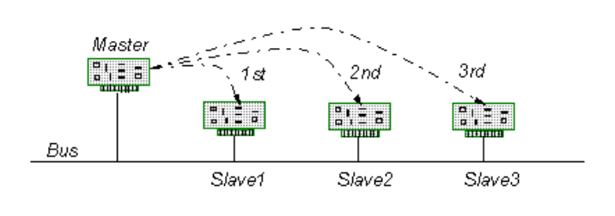
Polling

Slide 192
Asíncrono
En este caso, hay que esperar a que ocurra un evento de entrada o salida y actuar en consecuencia

Slide 193
Sockets orientados a conexión no bloqueantes en java

Slide 194
Dos tópicos
ServerSocketChannel
Iterator

Slide 195
ServerSocketChannel
Según la documentación oficial de Java un canal es:
[…] representa una conexión abierta a una entidad como un dispositivo de hardware, un archivo, un socket de red o un componente de software que es capaz de realizar una o mas operaciones distintas de E/S; por ejemplo, leer o escribir. Un canal está abierto tras su creación, y una vez cerrado permanece cerrado. Una vez que un canal está cerrado, cualquier intento de llamar a una operación de E/S sobre él causará que se arroje una CloseChannerException.

Slide 196
ServerSocketChannel
Dicho de otra forma: un canal es una conexión entre un buffer y una fuente o un consumidor de datos.
Los datos pueden leerse de los canales mediante buffer
Los datos de un buffer se pueden escribirse en los canales

Slide 197
ServerSocketChannel
Los canales pueden funcionar con bloqueo o sin el
Una operación de E/S con bloqueo no retorna hasta que se produce una de estas situaciones:
Se completa la operación
Se produce una interrupción debido al SO
Se lanza una exception
Todos los métodos read() y write() de java.io producen bloqueo hasta que se produce alguno de los casos anteriores

Slide 198
ServerSocketChannel
Una operación de E/S sin bloqueo retorna al instante, devolviendo algún valor de retorno que indique si la operación fue exitosa o no
Un programa o hilo que ejecute una operación sin bloque no se quedara dormido esperando datos, una interrupción o una excepción; su curso de ejecución continuara.

Slide 199
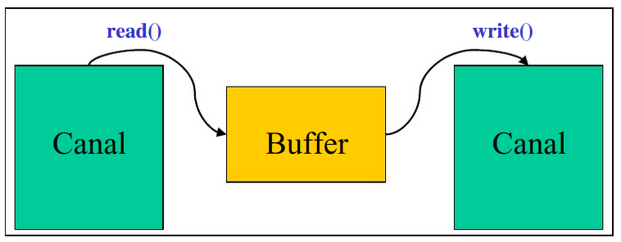
ServerSocketChannel
Los buffers son lo intermediarios entre canales
No es posible pasar directamente los datos de un canal a otro

Slide 200
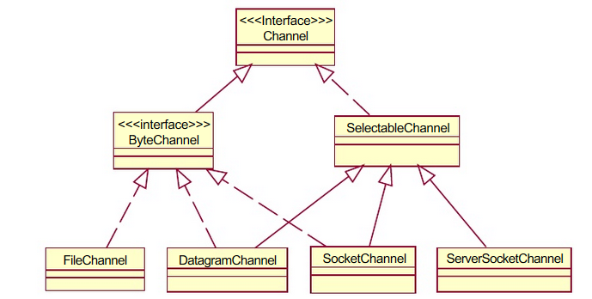
Jerarquia simplificada de java.nio.channel

Slide 201
Clase ServerSocketChannel
La clase java.nio.channels.ServerSocketChanel es un canal seleccionable para sockets TCP pasivos
Viene a ser un envoltorio para un objeto ServerSocket, al cual asocia un canal.
Para crearlo hay que usar el método public static ServerSocketChannel open() throws IOException

Slide 202
Clase ServerSocketChannel
Un ServerSocketChannel recién creado no está ligado a ningún puerto
La liga se consigue usando el método bind()
El método socket() regresa el socket de servidor asociado al canal
El método accept() acepta una conexión echa al socket del canal
El método configureBlocking(boolean bloqueo) estable si el canal se bloquea o no
Si se configura sin bloque, el método accept() no bloqueará el programa en ejecución hasta que reciba una conexión

Slide 203
Ejemplo
ServerSocketChannel canalServidor = ServerSocketChannel.open();
canalServidor.socket().bind(new InetSocketAddres(“localhost”,9000));
canalServidor.configureBlocking(false);
While(true){
SocketChannel canalSocket =canalServidor.accept();
if(canalSocket == null){
//Continua con su trabajo normal
}else{
//Aquí se manejan las conexiones
}
}

Slide 204
Clase SocketChannel
La clase java.nio.channels.SocketChannel es un canal seleccionable para sockets TCP activos
Es un envoltorio para un objeto socket , que permite asociarlo a un canal
Los objetos de esta clase se crean mediante llamadas al método estático open()
De la misma forma que el canal anterior se puede definir como bloqueante o no bloqueante

Slide 205
Ejemplo
//Se crea un objeto SocketChannel
SocketChannel canalSocket = SocketChannel.open();
//Se conecta usando un objeto InetSocketAddress
canalSocket.connect(new InetSocketAddres(“localhost”,9000);
//Se configura sin bloqueo
canalSocket.configureBlocking(false);
//Se crea un buffer y se lee del canal
ByteBuffer buffer = ByteBuffer.allocate(1024);
Buffer.clear();
canalSocket.read(buffer);

Slide 206
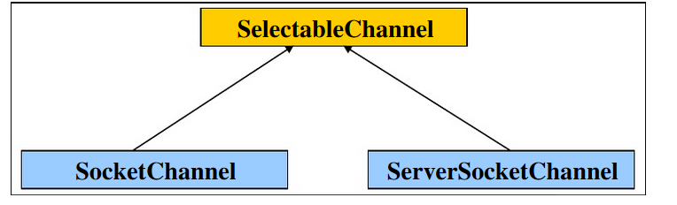
SelectableChannel

Slide 207
Selector y SelectorKey
La clase java.nio.channels.Selector es una de las principales de la API NIO
Un objeto Selector controla una serie de canales y lanza un aviso cuando uno de ellos lanza un suceso E/S
La clase Selector informa a la aplicación de las operaciones de E/S que ocurren los canales que están activos

Slide 208
Selector y SelectorKey
La información sobre las operaciones de E/S se registra en un conjunto de claves, que son instancias de la clase SelectorKey
Cada clave almacena información sobre el canal que desencadena la operación y el tipo de ella (lectura, escritura, conexión entrante, conexión aceptada)
En la clase Selector, las instancias se crean con el método estático open()

Slide 209
Método select()
El método select() bloquea el programa hasta que algún canal recibe datos
Su origen proviene de una llamada al sistema operativo UNIX, aunque mucho menos engorroso que en C
Con una sola llamada a select() se espera simultáneamente a todas las entradas de los clientes

Slide 210
Ejemplo
//Se obtiene una dirección de socket
InetSocketAddres dir = new InetSocketAddres(“localhost”,9000);
//Se crea el canal
ServerSocketChannel canalServer = ServerSocketChannel.open();
canalServer.configureBlocking(false);
canalServer.socket().bind(dir);
//Se crea un objeto Selector
Selector selector = Selector.open();
//Se registra el canal con el selector para que esté al tanto de lo que ocurre
canalServer.register(selector, SelectionKey.OP_CONNECT | SelectionKey.OP_READ
|SelectionKey.OP_WRITE);

Slide 211
Selector
Para poder saber que suceso de E/S de los que estamos interesados ocurre, es necesario registrar el canal con un selector y especificar el tipo o tipos de sucesos de interés
Una clase es seleccionable si puede registrarse con un selector
Todos los canales que descienden de la clase SelectableChannel son seleccionables

Slide 212
Sucesos de un selector
Los sucesos que se pueden registrar mediante un selector se especifican con las siguientes constantes enteras:
SelectionKey.OP_READ
SelectionKey.OP_WRITE
SelectionKey.OP_ACCEPT
SelectionKey.OP_CONNECT
Distintos canales pueden registrarse para diversos sucesos
De ahí que se diga que un conjunto de canales se multiplexa con un selector

Slide 213
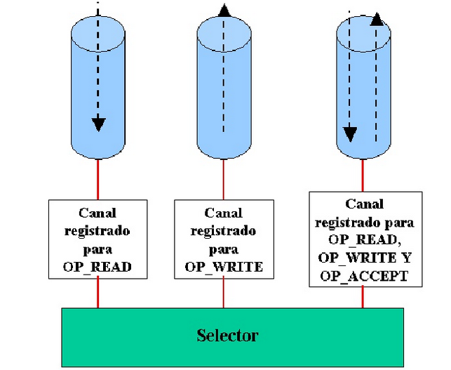
Multiplexación de canales

Slide 214
Interfaz Iterator
La interfaz Iterator se encuentra en java.lang
Implementar Iterable tan solo obliga a sobrescribir el método iterator()
Iterator es un tipo abstracto definido por la interfaz List
No puede ser instanciado porque carece de constructor
Se puede definir un objeto si se instancia en una clase que implemente la interface

Slide 215
Ejemplo
Erroneo:
Iterator <SelectionKey> selecciones = new Iterator <SelectionKey>();
Correcto:
Iterator <SelectionKey>it = selector.selectedKey().iterator();

Slide 216
Sockets orientados a conexión no bloqueantes en C

Slide 217
fcntl() y el polling
fcntl() es una función que permite realizar diferentes operaciones sobre descriptores
El prototipo de la función es:
#include <fcntl.h>
int fcntl(int fd, int cmd, /*int arg*/)

Slide 218
fcntl() y el polling
Cada descriptor tiene asociado una serie de banderas que nos permite obtener información de dicho descriptor
Para obtener el valor de las banderas se hace una llamada a fcntl() con el segundo parámetro con valor F_GETFL
Si queremos modificar el valor de una bandera se pasa como segundo parámetro F_SETFL

Slide 219
fcntl() y el polling
Para hacer que un socket sea no bloqueante hay que activar la bandera O_NONBLOCK
if(fcntl(sd, F_SETFL, O_NONBLOCK) < 0)
perror(“fcntl: no se puede fijar operación no bloqueante”);
Ahora, cuando se realice una operación de lectura o escritura en un socket y no se pueda completar, la función regresará un valor de -1 y se asignara el valor de EWOULDBLOCK a la variable errno

Slide 220
A sincronía usando señales
La señal SIGIO se genera cuando cambia el estado de un socket, por ejemplo:
Existen nuevos datos en el buffer o se ha liberado espacio
Hay nuevas solicitudes de conexión
Para que el socket genere la señal SIGIO debemos de modificar la bandera O_ASYNC
if(fcntl(sd, F_SETFL, O_ASYNC | O_NONBLOCK) < 0)
perror(“Error en el fcntl”);
Los mecanismos asíncronos utilizan esta señal para saber cuando están listos los datos en un socket

Slide 221
select()
Esta función te permite comprobar varios sockets al mismo tiempo
Te da información sobre los sockets del tipo:
Listo para leer
Listo para escribir
A ocurrido una excepción
La función comprueba conjuntos de descriptores de fichero

Slide 222
Prototipo de select
Prototipo:
#include <sys/time.h>
#include <sys/types.h>
#include <unistd.h>
int select(int numfds, fd_set *readfds, fd_set *writefds, fd_set *exceptfds, struct timeval *timeout)
Donde:
numfds debe de tener el mayor número de descriptor mas uno
readfds es el conjunto de descriptores de lectura
writefds es el conjunto de descriptores de escritura
exceptfds es el conjunto de descriptores de excepciones

Slide 223
select()
Si se quiere saber si se puede leer desde un socket se agrega este al conjunto readfds, si se quiere saber si se escribió en un socket se agrega a writefds y de igual forma con las excepciones usando excepfds
Para poder hacerlo se usan las siguientes macros:
FD_ZERO (fd_set *set); borra un conjunto de descriptores
FD_SET(int fd, fd_set *set); agrega un descriptor a un conjunto
FD_CLR(int fd, fd_set *set); borra un descriptor de un conjunto
FD_ISSET(int fd, fd_set *set); pregunta si fd está en un conjunto

Slide 224
struct timeval
Es una estructura de tiempo que permite establecer un periodo máximo de espera
La estructura tiene los campos:
struct timeval {
int tv_sec; // Número de segundos
int tv_usec;// Número de microsegundo
}

